Slide 1


اتحاد البنوك التشاركية التركية
الهيئة الشرعية

Slide 2
موقع الهيئة الشرعية لاتحاد البنوك التشاركية التركية في النظام المالي التشاركي في تركيا
اللجان الشرعية
الرقابة الشرعية الداخلية للمؤسسات
الرقابة الشرعية الخارجية للمؤسسات (BDDK)
الهيئة الشرعية لاتحاد البنوك التشاركية التركية
هيئة تنظيم ومراقبة عمل البنوك
(BDDK)
هيئة الرقابة العمومية (KGK) (معايير المحاسبة غير الربوية))
الرقابة الشرعية المستقلة (شركات الإشراف الشرعي))

Slide 3

اتحاد البنوك التشاركية التركية
اتحاد البنوك التشاركية التركية الواقع مقر إدارته في اسطنبول هو هيئة مهنية تحمل صفة مؤسسة تابعة للقطاع العام.
في وقتنا الحاضر هناك ستة بنوك تشاركية تمارس نشاطها في تركيا، كلها أعضاء في اتحاد البنوك التشاركية التركية.
تم تأسيس اتحاد البنوك التشاركية تحت اسم اتحاد المؤسسات المالية الخاصة تنفيذا لقانون الوزارات رقم 4389 وللوائح الاتحاد التنظيمية ذات رقم 2001/3138 الصادر بتاريخ 04.10.2001 وذلك قبل أن يحمل اسمه الحالي اتحاد البنوك التشاركية وفقا لقانون الصيرفة رقم 5411 الصادر بتاريخ 01.11.2005 وتنفيذا للوائح الاتحاد التننظيمية ذات الرقم 2006/10018 الصادرة بتاريخ 28.02.2006

Slide 4
نشأة الهيئة الشرعية لاتحاد البنوك التشاركية التركية
الهيئة الشرعية لاتحاد البنوك التشاركية التركية هي هيئة تم تأسيسها تحت مظلة اتحاد البنوك التشاركية التركية وفقا لقرار مجلس إدارة الاتحاد الصادر بتاريخ 02.05.2018 وذلك تنفيذا لقرار هيئة تنظيم ورقابة عمل البنوك (BDDK) ذي الرقم 7736 الصادر بتاريخ 22.02.2018.
تمارس الهيئة الشرعية أنشطتها العلمية والإدارية في ضوء "اللائحة التنظيمة المتعلقة بأصول وأساسيات نشأة الهيئة الشرعية وعملها ومهامها" ذات الرقم 253 الصادرة بتاريخ 02.04.2018 وفي إطار "القانون الداخلي المتعلق بأصول وأساسيات عمل الهيئة الشرعية" ذي الرقم 260/2 الصادر بتاريخ 27.06.2018.
تم تعيين أول أعضاء الهيئة بتاريخ 2 مايو/آيار 2018.
تم عقد أول اجتماع للهيئة بتاريخ 10 مايو/آيار 2018.

Slide 5
الهيئة الشرعية لاتحاد البنوك التشاركية التركية
الهيئة الشرعية لاتحاد البنوك التشاركية التركية هي
هيئة مستقلة تحت مظلة الاتحاد
الهيئة الشرعية لاتحاد البنوك التشاركية التركية هي
هيئة شرعية مقرها في تركيا.
قرارارت ومعايير الهيئة
ملزمة للبنوك التشاركية

Slide 6
أعضاء الهيئة الشرعية لاتحاد البنوك التشاركية التركية
تتكون الهيئة من سبعة أعضاء يمارسون مهامهم لمدة أربع سنوات
تقوم الهيئة الشرعية بنشر آرائها وتوصياتها في ضوء قراراتها التي تم اتخاذها في الاجتماعات الاعتيادية بالإجماع أو الأكثرية
يشترط في أربعة من أعضاء الهيئة الشرعية الحصول على درجة الدكتوراة في مجال العلوم الإسلامية
يختار العضو الخامس من بين أعضاء المجلس الأعلى للشؤون الدينية الذين تم ترشيحهم من قبل رئاسة الشؤون الدينية.
يشترط في العضو السادس أن يكون حاصلا على شهادة البكالوريوس أو الماجستير في الاقتصاد أو إدارة الأعمال أو المالية أو الصيرفة أو الحقوق أو اختصاص معادل مع امتلاك خبرة سبع سنوات على الأقل في مجال الصيرفة التشاركية.
يشترط في العضو السابع أن يكون حاصلا على شهادة البكالوريوس في القانون

Slide 7
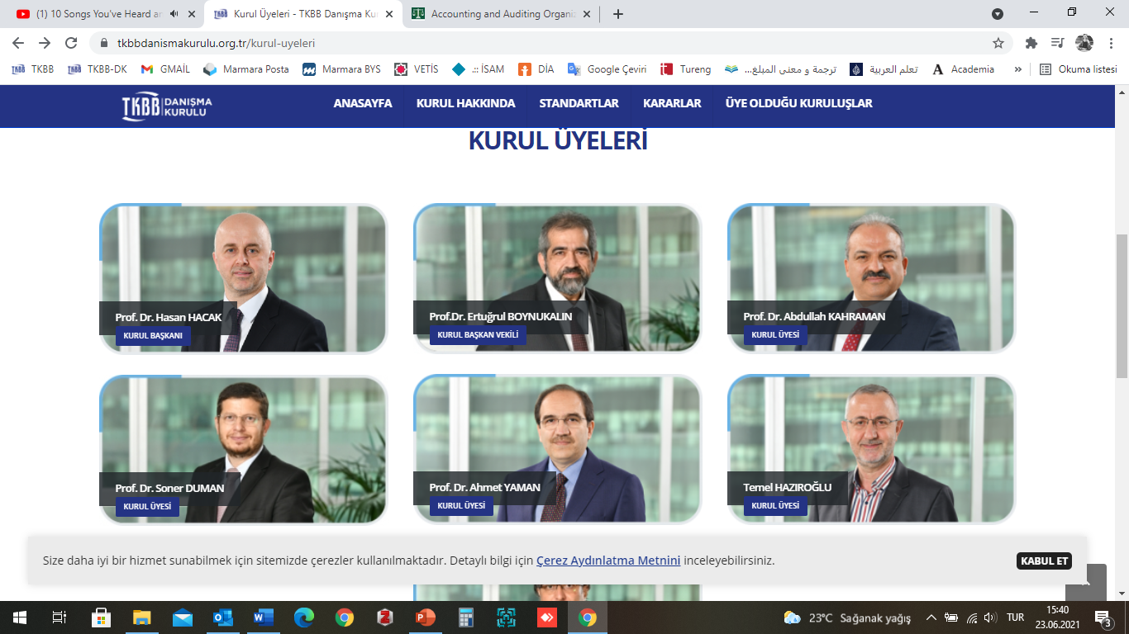
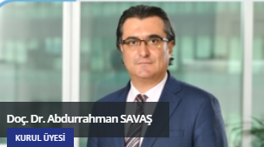
أعضاء الهيئة الشرعية لاتحاد البنوك التشاركية التركية
أ.د. حسن هاجاك
أ.د. أرطغرل بوينوكالين
رئيس الهيئة
نائب رئيس الهيئة
أ.د. عبد الله قهرمان
أ.د. أحمد يامان
أ.د. صونار دومان
عضو الهيئة
عضو الهيئة
عضو الهيئة
أ.م. عبد الرحمن سواش
تمل حاضر أوغلو
عضو الهيئة
عضو الهيئة

Slide 8

أمانة سر الهيئة الشرعية لاتحاد البنوك التشاركية التركية
مدير الهيئة الشرعية: علي أوزتورك
تتألف أمانة سر الهيئة الشرعية من ستة أشخاص
خبير الهيئة الشرعية: جنكيز ذاكر
خبير الهيئة الشرعية: أسراء طاشكسن صانجار
خبير الهيئة الشرعية: أرجان جيولك
خبيرة الهيئة الشرعية: محمد أنس كومورجي
خبيرة الهيئة الشرعية: عبد الله محمد بوسبور

Slide 9
مهام الهيئة الشرعية لاتحاد البنوك التشاركية التركية
تحديد المعايير والمبادئ المهنية التي يجب مراعاتها في مجال الصيرفة التشاركية
اتخاذ قرارات عامة تهدف إلى إزالة الفروق بين تعاملات البنوك التشاركية إن وجدت الهيئة ضرورة لذلك
إبداء الرأي عند الطلب في الأنشطة المالية غير الربوية التي تمارسها مؤسسات ومنظمات القطاع العام والمنظمات المهنية التي تحمل صفة مؤسسات القطاع العام والمنظمات الأخرى
تنظيم البرامج التعليمية والتعريفية بالمعايير والمبادئ المهنية المتعلقة بالصيرفة التشاركية ونشر الأبحاث والكتب المتعلقة بذلك والمشاركة بالبرامج التي تهدف إلى ذلك
تحمل مسؤولية أداء المهام الملقاة على عاتق الهيئة الشرعية بشكل حيادي ومستقل.

Slide 10


مراحل تطور معايير الهيئة الشرعية لاتحاد البنوك التشاركية التركية
تحديد موضوع المعيار
قيام الخبير بعملية البحث وتحضيره تقرير بما وصل إليه
تحضير المسودة الأولى للمعيار
تعديل المسودة والتقرير في ضوء الآراء التي يبديها العضو المسؤول عن المعيار
تعين أحد أعضاء الهيئة مع أحد خبرائها كمسؤولين عن المعيار
تناول مسودة المعاير من قبل الهيئة الشرعية وبلورة محتواها في ضوء آراء جميع أعضائها
قيام المؤسسات ذات الصلة بدراسة مسودة المعيار التي تم تحضيرها من قبل الهيئة وإبلاغ الهيئة بوجهات نظرها
تقييم وجهات النظر التي أبدتها المؤسسات ذات الصلة
تنظيم ورشة عمل حول المعيار
وضع الشكل النهائي للمعيار بعد الفراغ من ورشة العمل
إرسال المعيار إلى اتحاد البنوك التشاركية التي ستقوم بنشره وإرساله إلى المؤسسات ذات الصلة
المراجع الفقهية، والبحوث والدراسات الأكاديمية، والمعايير وآليات التنفيذ وآلية عمل القطاع المصرفي في تركيا والعالم.
نشر المعيار على موقع الإنترنت

Slide 11
معايير الهيئة الشرعية لاتحاد البنوك التشاركية التركية
قامت الهيئة بنشر ثلاثة معايير:
الأسهم
التورق
المرابحة
الكفالة
المضاربة
الواردات التي لا تتوافق مع مبادئ التمويل التشاركي وتصفيتها
المعايير التي تهدف الهيئة إلى نشرها:
المشاركة
الوكالة
الوكالة بالإستثمار
الاستصناع

Slide 12
قرارات الهيئة الشرعية لاتحاد البنوك التشاركية التركية
يتم تقديم الطلبات المتعلقة بالمسائل المطلوب مناقشتها من قبل الهيئة الشرعية إلى اتحاد البنوك التشاركية التركية، فيقوم الاتحاد بدراسة هذه الطلبات، وبإمكان الاتحاد أن يقرر رفض الطلبات التي لا تدخل ضمن مهام الهيئة الشرعية أو التي قد تفتح الباب إلى اتخاذ قرارات تخالف القوانين المرجعية.
بإمكان الهيئة الشرعية المبادرة إلى تناول المواضيع التي تريد مناقشته مباشرة ولو لم يكن هناك طلب.
يقوم الموظف الخبير بكل ما تحتاجه طلبات اتخاذ القرار التي ستناقشها الهيئة الشرعية من بحث ودراسة وتحضير للتقارير البحثية وما إلى ذلك.

Slide 13
قرارات الهيئة الشرعية لاتحاد البنوك التشاركية التركية
بإمكان ممثل المؤسسة ذات الصلة أو الخبراء في هذا المجال الاشتراك باجتماعات الهيئة الشرعية وذلك حسب موضوع الاجتماع، على أن تكون جلسة اتخاذ القرار مغلقة.
يتم اتخاذ القرار بالإجماع أو الأغلبية عند انتهاء عملية التحليل والتباحث التي يجريها أعضاء الهيئة.
تتم كتابة القرار مع مستنداته، إذ يحتوي القرار على ملخص الموضوع الذي تمت دراسته ومناقشته، بالإضافة إلى نص القرار ومستنده.
يقوم الأعضاء الرافضون للقرار بكتابة توضيح حول رأيهم الرافض.

Slide 14



شكرا جزيلا

